Slide 1

Az üzleti hálózatok kutatásairól
Gelei Andrea alprojektvezető
Nyitókonferencia
Székesfehérvár, 2017. május 23.
EFOP-3.6.1-16-2016-00013 (Intelligens szakosodást szolgáló intézményi fejlesztések a Budapesti Corvinus Egyetem Székesfehérvári Campusán)

Slide 2

Gondolatmenet
Miért fontos a gazdaságot hálózati szempontból vizsgálni?
Kutatási eredmények röviden
A kutatási alprojekt bemutatása

Slide 3


Paradigmaváltás az üzleti gondolkodásban!

Slide 4


Paradigmaváltás – a kapcsolatok felértékelődése!
Az üzleti élet geocentrikus világképe:
  Fókuszban a vállalat és belső folyamatai;
  Kapcsolatok tranzakció alapú értelmezése;
  Kapcsolat hatása elhanyagolható.
Az üzleti élet heliocentrikus világképe:
  Kapcsolatokban intenzív interakció;
  Üzleti kapcsolat önálló jelenség;
  A kapcsolatok hálózatában nyer értelmezést maga a vállalat!

Slide 5
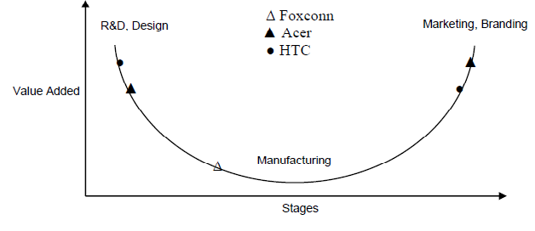
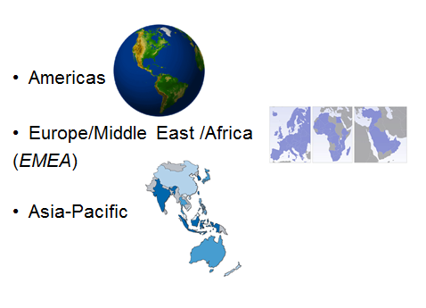
Globalizáció és hálózati gazdaság
Outsourcing
Offshoring
  Az adott tevékenység együttes centralizációs szintje (lokális – regionális – globális) és lokációs döntése

Slide 6


Slide 7
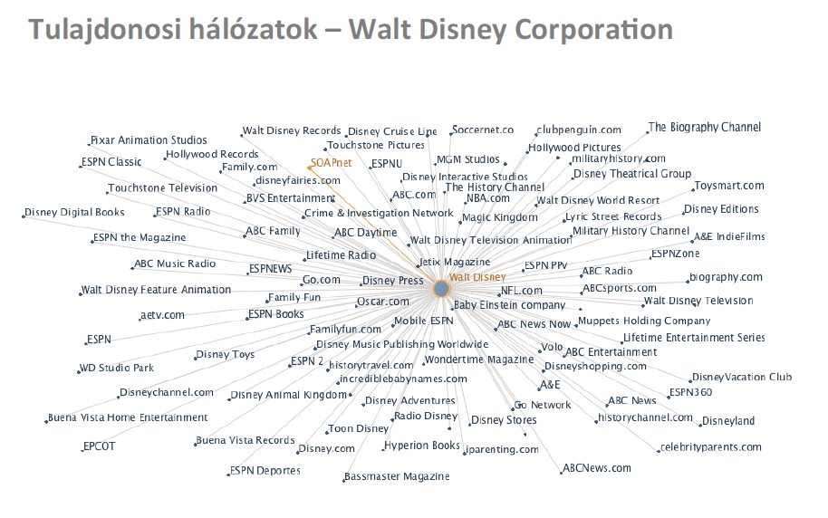
Nem vállalatok, hanem ellátási
láncok, üzleti hálózatok versenye folyik
Egy nemzetközi szolgáltató
vállalat belső üzleti hálózata
Egy repülőgépmotorokat gyártó cég
ellátási hálózatának grafikus megjelenítése

Slide 8
A hagyományos vállalati funkciók is hálózati struktúrával rendelkeznek
Kutatási kérdés: Milyen szervezeti megoldások támogatják a beszerzés esetén az új termék kifejlesztésének folyamatát?

Slide 9
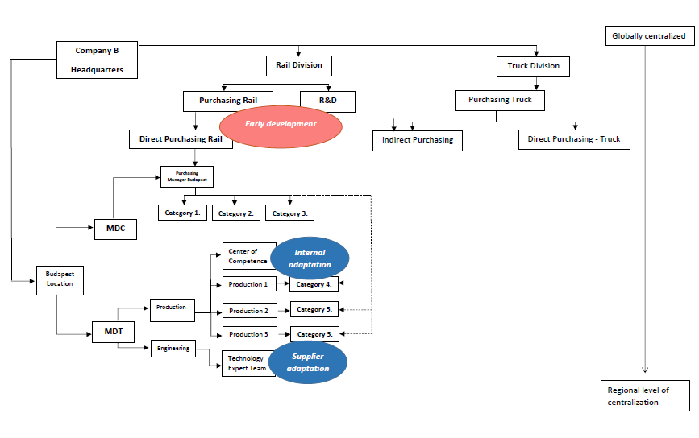
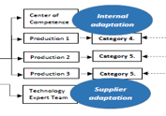
Egy Magyarországon is aktív gépgyártó vállalatcsoport beszerzési szervezete
…

Slide 10

Egy Magyarországon is aktív nemzetközi gépgyártó vállalat beszerzési szervezete
Kik a fontos kapcsolata-ink?
…

Slide 11
Mi is az az üzleti kapcsolat?
Az ún. ARA modell
  Tevékenység kötelékek
    Pl. információmegosztás intenzitása, érzékeny információk megosztása
  Erőforrás kötelékek
    Pl. közös fejlesztések
  Társas kötelékek
    Pl. elkötelezettség, bizalom

Slide 12

De mi is az a bizalom?
A bizalomra méltóság: A bizalmat adó fél hite, hogy az üzleti csere során a másik fél a bizalmat adó sebezhetőségét nem fogja kihasználni.
A bizalom: A bizalmat adó fél hajlandósága arra, hogy kockázatos magatartást, cselekvést vállaljon fel az adott partnerrel folytatott üzleti tevékenység során.

Slide 13
Kutatási hipotézis
Minél erősebb a bizalomra méltóság szintje egy adott üzleti kapcsolatban, annál inkább igaz, hogy a magas kockázati szinttel rendelkező cselekvések végbe mennek a kapcsolatban.
Ilyen esetekben a kapcsolatban zajló események, cselekvések irányítási eszközévé válik a bizalomra méltóság szintje és az üzleti kapcsolatban megjelenik maga a cselekvési hajlandóságként értelmezett bizalom.

Slide 14
Az „Üzleti hálózat” alprojekt felépítése
1. A gazdasági szereplők, mint a hálózatok csomópontjai – Losonczi Dávid | 2. Üzleti kapcsolatok a hálózati csomópontok között – Mitev Ariel | 3. Hálózati struktúra – Czakó Erzsébet | 4. Hálózati szabály-rendszerek – Mike Károly
5. KKV kutatás hálózati aspektusai – Kállay László
6. Humán erőforrás kutatása hálózati kontextusban – Lőrincz László
7. Hálózati tanulás, megújulás – Szabó Roland Zsolt
A hálózati gazdaság elemzésének négy aspektusa
Horizontális témakörök

Slide 15









Slide 16
KÖSZÖNÖM
A FIGYELMET!

